Slide 1
Zshell настройка и особенности.
Автор: Журавлев Г.И.
Группа: НФИбД 02-20.
Notes:
1

Slide 2

1. Предыстория Zsh и Bash
1

Slide 3


1. Предыстория Bash

Slide 4

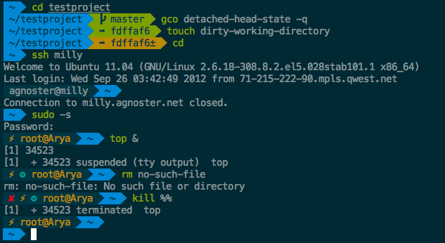
2. Предыстория Zsh

Slide 5

2. Zsh vs Bash
<number>

Slide 6
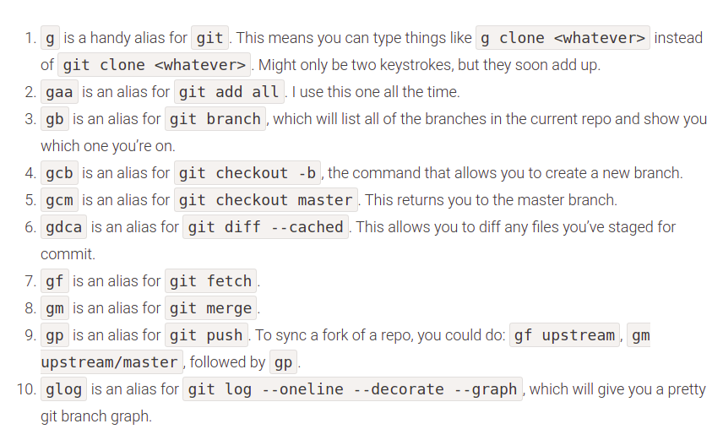

1. Краткость + Опции

Slide 7
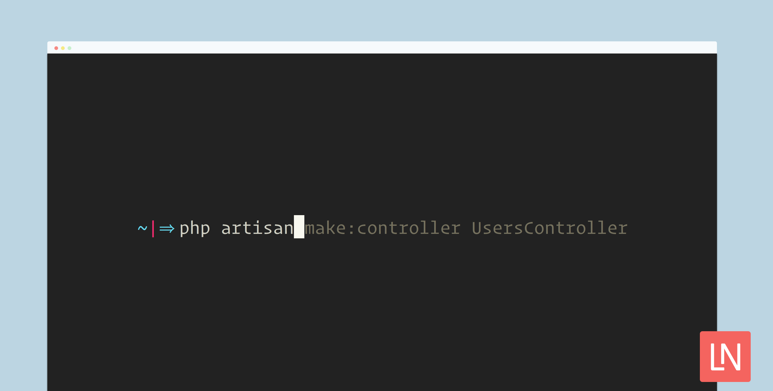
2. Автозаполнение + поддержка плагинов
https://github.com/ohmyzsh
https://github.com/zsh-users/antigen - менеджер плагинов

Slide 8
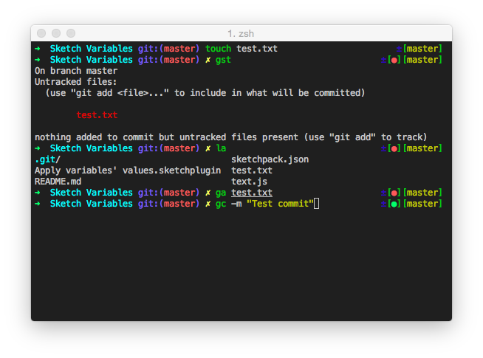
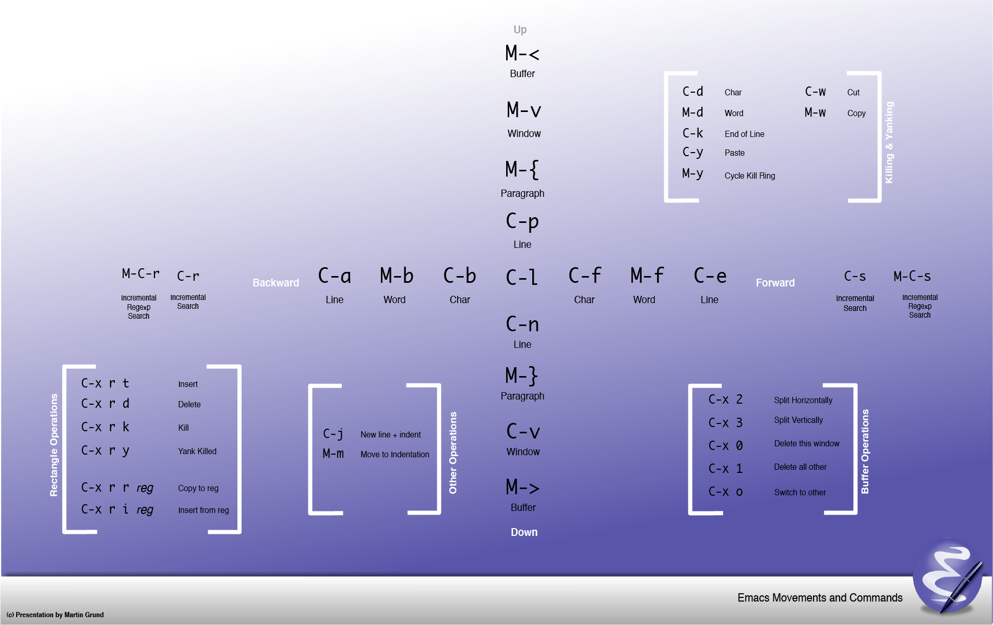
3. Настройка горячих клавиш

Slide 9

3. Настройка
<number>

Slide 10
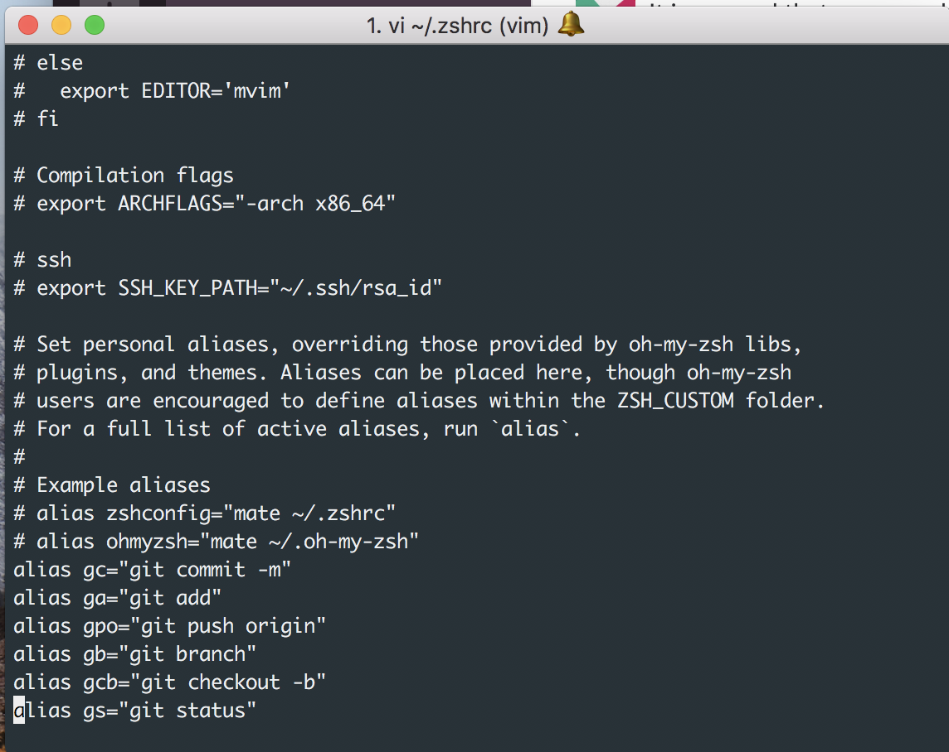
1. Установка
1. sudo apt install zsh (Ubuntu)
2. sudo dnf install zsh (CentOS/Fedora)
3. sh -c "$(wget https://raw.githubusercontent.com/robbyrussell/oh-my-zsh/master/tools/install.sh -O -)" ( установка фреймворка oh my zsh)
4. После данной установки, у вас запросят пароль чтобы переключить shell для текущего пользователя на Zsh.
5. Все конфигурации находятся: ~/.zshrc

Slide 11
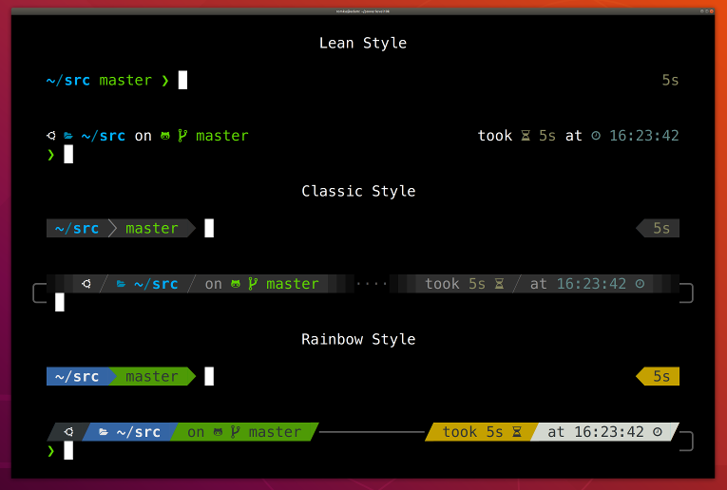
2. Настройка SI
Powerlevel10k
1. Чтобы установить тему из репозитория откройте файл ~/.zshrc, и в поле ZSH_THEME замените значение на имя понравившейся темы.
например: ZSH_THEME="тема из репозитория"
https://github.com/ohmyzsh/ohmyzsh/wiki/Themes
2. Чтобы установить внешнюю тему, скачайте ее, а затем переместите в каталог тем
~/.oh-my-zsh/custom/themes.
https://github.com/ohmyzsh/ohmyzsh/wiki/External-themes
3. Чтобы изменить цветовую схему терминала, скачайте понравившуюся, а затем перейдите в настройки iTerm2 — Preferences, далее Profiles — Color и в поле Color Presets (справа внизу), выберите пункт Import и импортируйте, а затем выберите скачанную тему.

Slide 12
3. Установка плагинов
1. установка в ~/.oh-my-zsh/custom/plugins
2. zsh-syntax-highlighting - добавляет подсветку синтаксиса
zsh-autosuggestions - на основе истории команд,предлагает возможные команды
autojump - плагин позволяющий удобно переходить по папкам
ansiweather - отображает погоду прямо в терминале
git-flow completion - заполнение гит-флоу
git-secret - секретный репозиторий

Slide 13

4. Выводы
За время этого выступления, мы
1. Разобрали отличие zsh от других shell’ов
2. Увидели преимущества zsh
3. Научились устанавливать zsh
4. Узнали про модификации zsh
5. Научились модифицировать zsh
<number>

Slide 14


Спасибо за внимание.
<number>
<number>
Notes:
<number>

